Slide 1
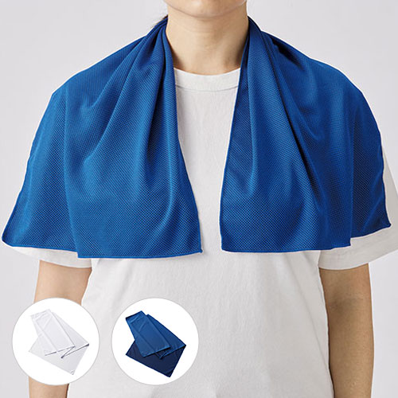
【提案書】
涼感フェイスタオル(巾着付)
特徴
水に濡らすとひんやりとした涼感を得ることができるフェイスタオルです。暑い夏の屋外イベントなどでは熱中症対策用としても非常に有効なため、ノベルティ用としてもおすすめです。
納期
納期スペース
仕様
素材：タオル/ポリエステル、巾着/ポリエステル 他
サイズ：タオル/約850×340(mm)、巾着〈本体〉/約120×160〈mm〉、巾着〈底面)/φ57(mm)
包装：OPP袋､台紙
備考：取説付
お見積
お見積りスペース

